Slide 2




Slide 3


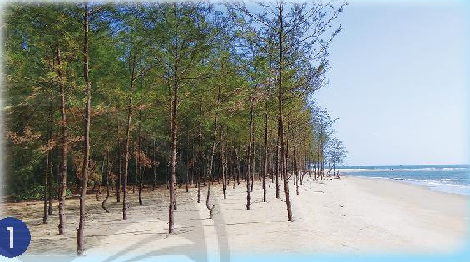
Cây phi lao được trồng ven biển vì nó giúp người dân chắn gió bão từ biển thổi vào

Slide 4
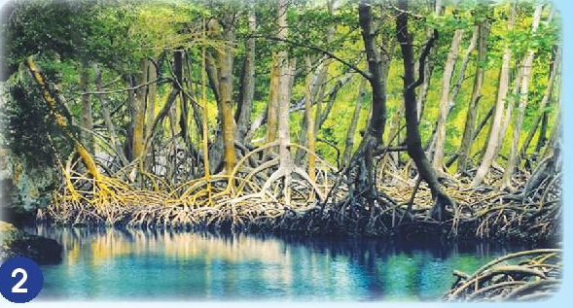
Cây đước được trồng ở rừng ngập mặn để giảm sự xâm nhập mặn của nước biển

Slide 5
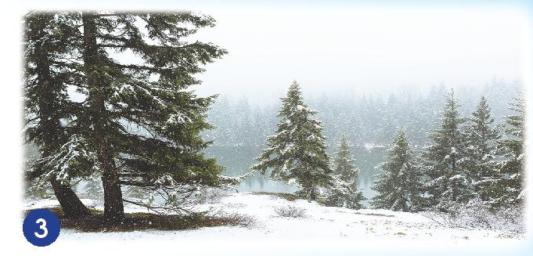
Cây thông sống ở trên đồi núi, sống ở nơi có khí hậu lạnh

